Slide 1
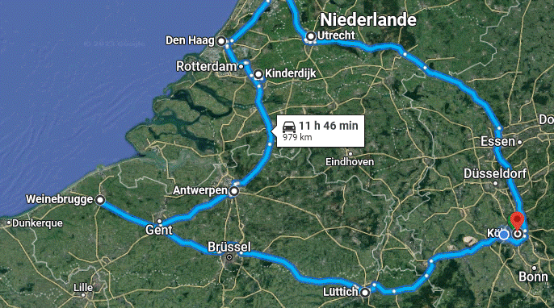
Rundreise Mittleres Benelux

Slide 2
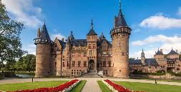
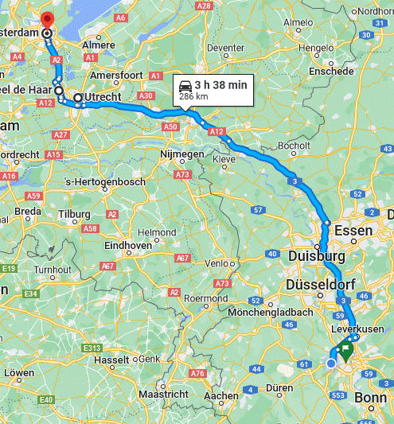
Starten Sie von ihrem Startort auf Richtung des Benelux und entdecken Sie Ihre ersten Erlebnisse am Rande des Ärmelkanals mit dem Volk der Niederländer und Belger.
Tageziele:
Köln
Utrecht (UNESCO-Welterbe 965: Innenstadt und Kirchturm)
Kasteel de Haar
Amsterdam (UNESCO 759: Stelling von Amsterdam und 1349: Stadtviertel und Kanalsystem)
Die Stelling van Amsterdam genannte Verteidigungslinie von Amsterdam wurde zwischen 1883 und 1920 erbaut und ist ein einzigartiges Beispiel für eine Festung auf dem Prinzip des Wassermanagements.
Der Amsterdamer Grachtengürtel gilt als beispielhafte Baukunst für das Goldene Zeitalter. Mit seiner dadurch bewirkten Landgewinnung war es ein Modell der Stadtplanung und diente bis zum 19. Jahrhundert auf der ganzen Welt als Referenz.
Optional: Als Städtereise
286 km

Slide 3
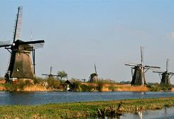
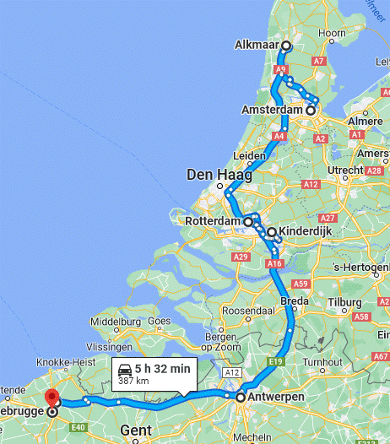
An der Nordseeküste des Königreich der Niederlande erleben Sie die Geschichte und Kultur der in der Niederländer mit ihrem ewigen Begleiter, dem Wasser.
Tageziele:
Amsterdam
Alkmaar (Alles um den Käse)
Kinderdjik (UNESCO 818: Windmühlen von Kinderdjik)
Rotterdam (UNESCO 1441: Van-Nelle-Fabrik)
Optional: Als Städtereise
Antwerpen (UNESCO 857: Historischer Stadtkern von Antwerpen)
Optional: Als Städtereise
Weinebrugge
267 km

Slide 4
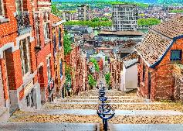
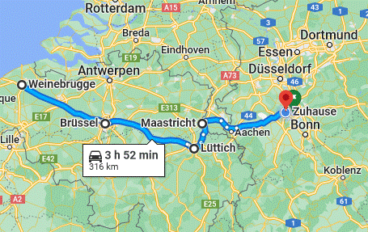
Am letzten Tag der Rundreise entdecken Sie die Landschaft dieser landwirtschaftlichen Agrarlandschaft.
Tageziele:
Weinebrugge
Brüssel (UNESCO 857: Stadtkern; Ausgesondert als Städtereise)
Optional: Als Städtereise
Lüttich (UNESCO 5361: Prinzbischöflicher Palast)
Maastricht (Denkmalgeschützte Innenstadt)
Optional: Als Städtereise
Köln
316 km

